Slide 1
Тема уроку:
Загальні правила варіння м'яса. Технологія приготування та відпуск м'яса вареного
КОМУНАЛЬНИЙ ЗАКЛАД ПРОФЕСІЙНОЇ
(ПРОФЕСІЙНО-ТЕХНІЧНОЇ) ОСВІТИ
«КИЇВСЬКИЙ ПРОФЕСІЙНИЙ КОЛЕДЖ
ТЕХНОЛОГІЙ ТА ДИЗАЙНУ»
(КЗППТО «КПКТД»)
ПІДГОТУВАЛА: ВИКЛАДАЧ
ПРОФЕСІЙНО-ТЕОРЕТИЧНОЇ ПІДГОТОВКИ
АННА СТЕПАНЧУК

Slide 2
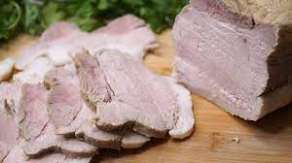
Мета:
Навчальна:
Організовувати робоче місце для приготування варених страв з м'яса
Підбирати інструменти, інвентар, посуд
Вивчити особливості технології приготування страв з вареного м'яса

Slide 3
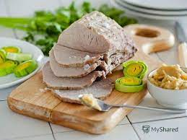
Актуалізація знань:
М'ясні гарячі страви джерело:
а) повноцінних білків, жирів, мінеральних, екстрактивних речовин, вітамінів
б) жирів, мінеральних, екстрактивних речовин, вітамінів
в) всі відповіді вірні
2. Добирати гарнір до страв з м'яса потрібно за:
а) смаком, кольором і складом овочів
б) смаком та запахом
в) смаком, калорійністю
3. Залежно від способу теплової обробки м'ясні гарячі страви поділяють …
4. Білок колаген, під дією тепла і при достатній кількості вологи перетворюється на …, який розчиняється у … воді.

Slide 4
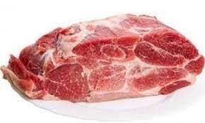
Загальні правила варіння м'яса
Для варіння використовують ті частини м'яса, що містять значну кількість сполучної тканини:
з туш яловичини (І категорії) використовують м'якоть грудинки, лопаткову і підлопаткову частини, крайку, бічну і зовнішню частини задньої ноги;
баранини, телятини і козлятини -- грудинку, шийну і лопаткову частини.
Варені другі гарячі м'ясні страви готують з
яловичини,
баранини,
козлятини,
телятини,
свинини,
копчених продуктів,
ковбасних виробів.
Варять м'ясо великими шматками масою 1,5-2 кг, оскільки шматки більшої маси будуть проварюватися нерівномірно (зовнішня частина може переваритися, а внутрішня залишиться сирою).

Slide 5
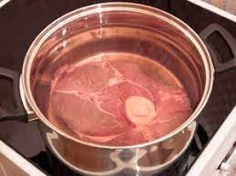
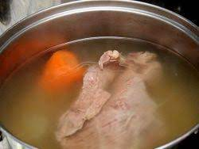
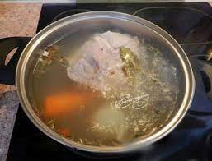
Підготовлене м'ясо кладуть у гарячу воду (на 1 кг м'яса 1-1,5 л води). Вода повинна покривати м'ясо повністю.
На сильному вогні доводять до кипіння, потім нагрівання зменшують і через 15-20 хв солять.
Гаряча вода сприяє поступовому набряканню сполучної тканини, переходу колагену в глютин, завдяки чому м'ясо стає м'яким і соковитим.
Для поліпшення смаку й аромату вареного м'яса у бульйон додають біле коріння, моркву і ріпчасту цибулю (за 30-40 хв до закінчення варіння),
сіль і перець горошком кладуть у бульйон за 15-20 хв до готовності м'яса,
лавровий лист - за 5 хв.
Готовність визначають кухарською голкою: у зварене м'ясо вона входить легко, при цьому виділяється безбарвний сік.

Slide 6
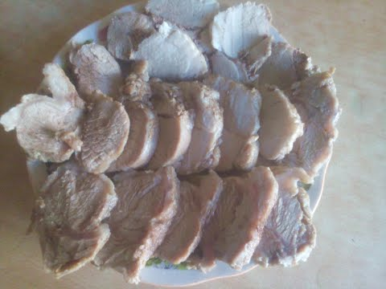
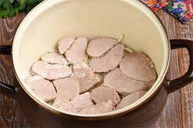
Тривалість варіння (1,5-2,5 год) залежить від величини шматків м'яса, щільності і кількості сполучної тканини.
Після варіння із грудинки видаляють реберні кістки.
Готове м'ясо охолоджують, нарізують упоперек волокон завтовшки 0,5 см по 1-2 шматочки на порцію, заливають невеликою кількістю бульйону, доводять до кипіння і зберігають до подавання відвідувачам у цьому самому бульйоні при температурі 50-60 С у закритому посуді.
Втрати маси під час варіння становлять 38-40 %.

Slide 7
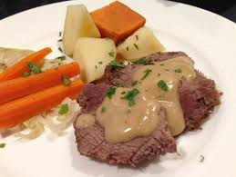
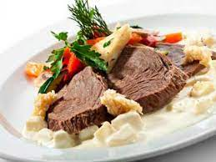
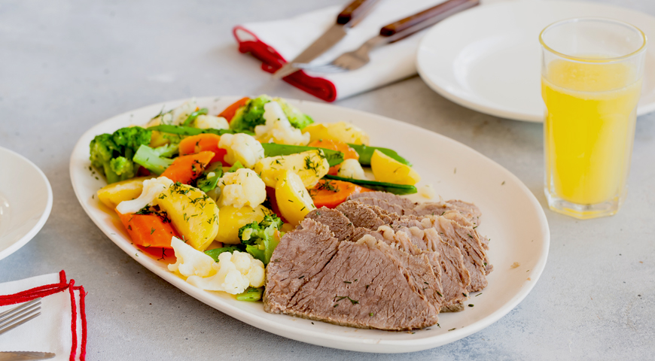
М'ясо варене
Підготовлені шматки м'яса варять за загальними правилами, охолоджують, нарізують і прогрівають в бульйоні.
Подають з гарніром, поливають жиром або соусом.
Соус готують на бульйоні, що залишився після варіння м'яса.
Яловичину і свинину краще подавати з соусом сметанним з хріном, телятину і баранину - з паровим або білим з яйцем, або білим з м'ятою.
Як гарнір до яловичини подають варену картоплю, картопляне пюре, припущені овочі, моркву або зелений горошок у молочному соусі, розсипчасті каші;
до телятини - припущений рис, або припущений рис, з'єднаний із прогрітим зеленим горошком, припущеною курагою і солодким перцем;
до баранини - варені бобові;
до свинини - тушковану капусту.
Окремо можна подати свіжі, солоні, мариновані овочі, або квашену капусту.

Slide 8
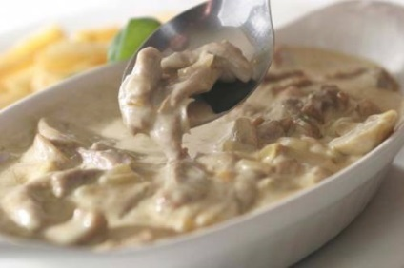
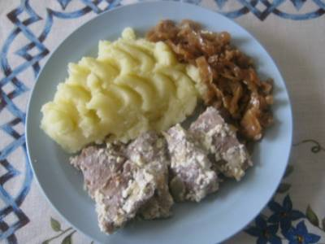
М'ясо варене з цибулею та сметаною
Охолоджене варене м'ясо нарізують по 2-8 шматочки на порцію упоперек волокон,
кладуть у сотейник або порційну сковороду, додають смажену цибулю, сметану і доводять до кипіння.
Подають з вареною картоплею або комбінованим гарніром.

Slide 9
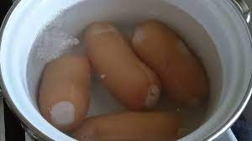
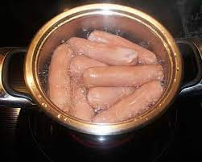
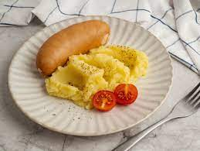
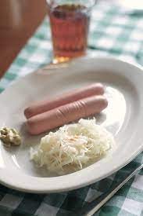
Сосиски, сардельки варені
З сардельок видаляють шпагат,
з сосисок попередньо знімають штучну оболонку,
кладуть в окріп, доводять до кипіння, зменшують нагрівання і прогрівають сосиски протягом 3-5 хв, сардельки – 7-10 хв.
Щоб запобігти пошкодженню натуральної оболонки і погіршенню смаку, сосиски і сардельки не рекомендується зберігати у гарячій воді.
До сосисок чи сардельок на гарнір подають каші розсипчасті або в'язкі, картопляне пюре, або капусту тушковану.
Окремо подають гірчицю, або гірчицю з хріном, або соус томатний.

Slide 10
Вимоги до якості варених м'ясних страв
М'ясні продукти нарізані упоперек волокон на тоненькі шматочки, поверхня не завітрена.
Колір м'яса - від світло-сірого до темного,
консистенція м'яка, соковита,
смак у міру солоний, з ароматом, властивим певному виду м'яса, коріння, цибулі і спецій.
Сосиски і сардельки варені подають цілими, сосиски - без оболонки.
Колір - світло-рожевий,
консистенція ніжна, соковита, щільна,
смак і запах мають відповідати виду виробу, в міру солоний.
Зберігають варені м'ясні продукти не довше як 3 год у невеликій кількості
бульйону в посуді із закритою кришкою при температурі 60-65 С.
Для тривалого зберігання м'ясо охолоджують і зберігають у холодильнику не довше як 48 год.

Slide 11
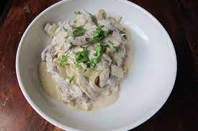
Закріплення знань
Варять м'ясо великими шматками масою …
Вода повинна покривати м’ясо …
Тривалість варіння м'яса залежить від … шматків …, щільності і кількості … тканини.
Зберігають варені м'ясні продукти не довше …, при температурі … .

